Slide 1

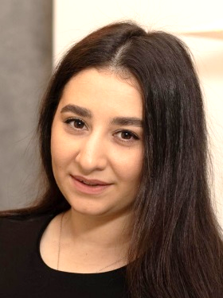
Сведения о результативности и качестве реализации дополнительной общеобразовательной общеразвивающей программы
«Квинта. Вокал» педагога дополнительного образования
Возба Анастасии
Леонтьевны

Slide 2
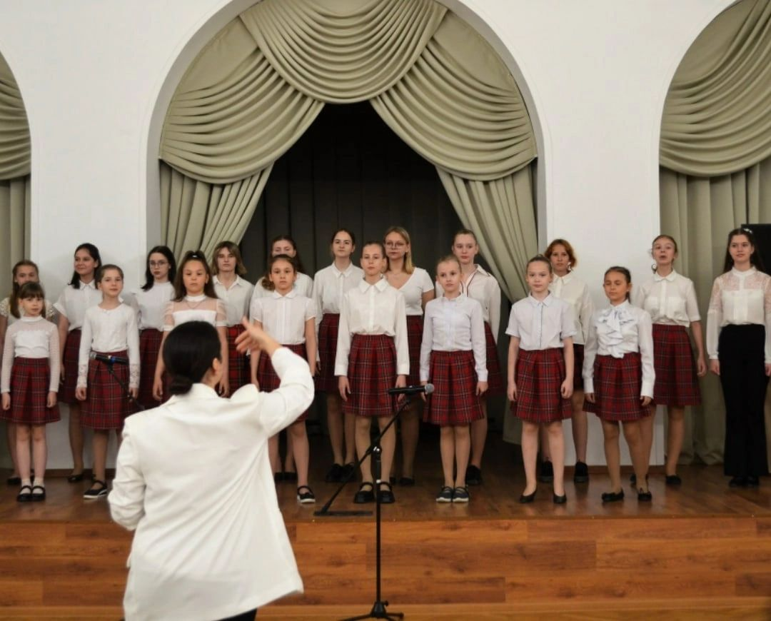
Дополнительная общеобразовательная общеразвивающая программа художественной направленности «КВИНТА-ВОКАЛ»
реализуется в МОУ ДЮЦ Краснооктябрьского района Волгограда с 2021 года. Программа направленна на создание условий по развитию певческих способностей учащихся, мотивации к творчеству, обеспечение эмоционального благополучия ребенка, а также приобщение к культуре хорового пения.
Занятия по данной программе позволяют достигать высоких результатов обучения.

Slide 3

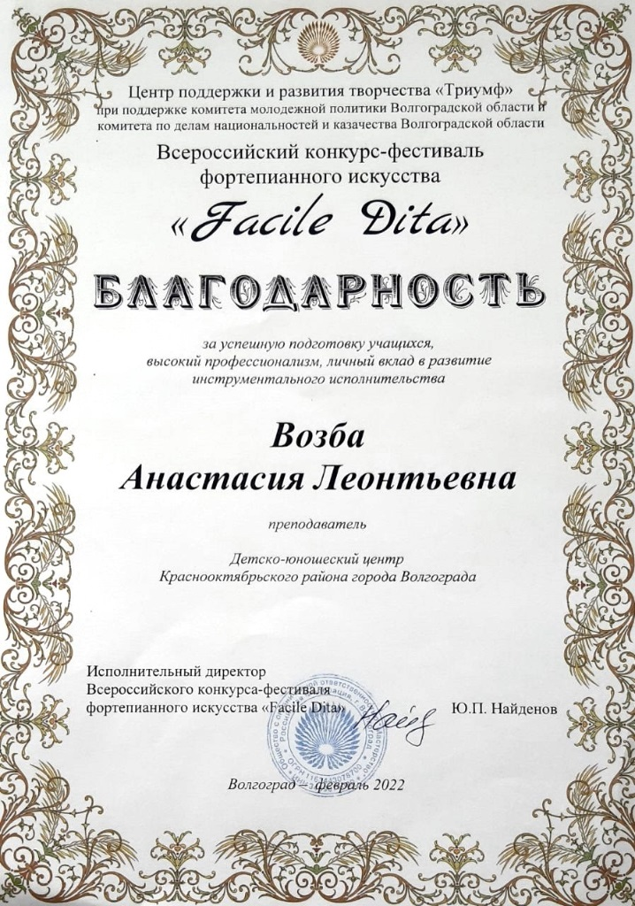
2021-2022
Диплом лауреата I степени Международного конкурса-фестиваля детского и юношеского творчества «Московский Контрудар»
Благодарность Всероссийского конкурса-фестиваля фортепианного искусства «Facile Dita»

Slide 4


2022-2023
Гран-при Международного конкурса-фестиваля детского и юношеского творчества «Великая Победа».
Диплом лауреатов II степени городского конкурса юных музыкантов «Золотой ключик»

Slide 5
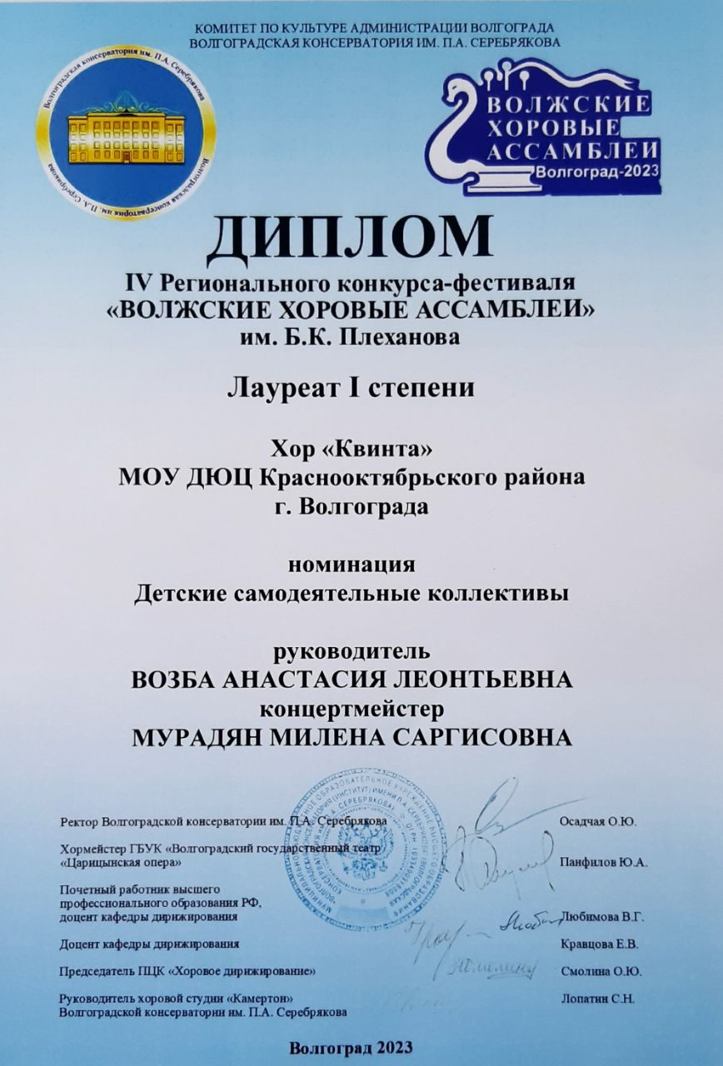

2023-2024
Диплом лауреата I степени
IV Межрегионального конкурса-фестиваля «Волжские хоровые ассамблеи им. Б.К. Плеханова»
Гран-при II Регионального хорового фестиваля «Волгоград хоровой – 2024»

Slide 6


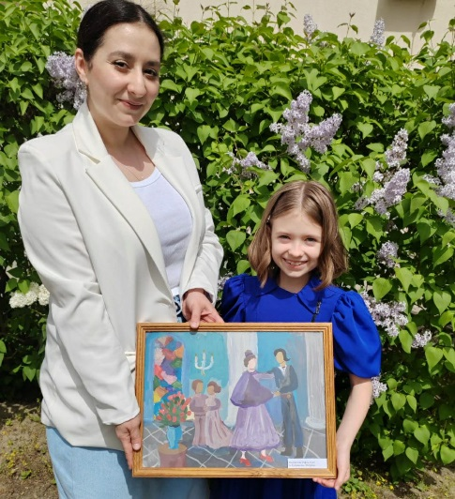
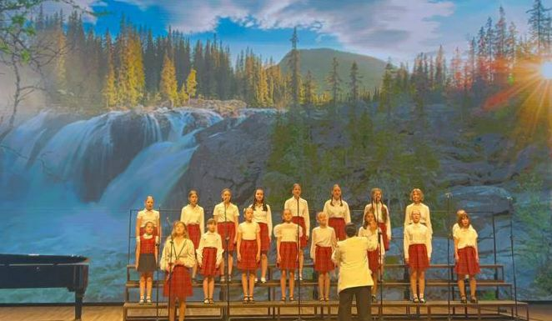
2023-2024
Гран-при Международного конкурса-фестиваля детского и юношеского творчества «Победа Отчизны»
Лауреат III степени
IV Международного
конкурса-фестиваля
детского и юношеского музыкального творчества «Зимние фантазии».

Slide 7
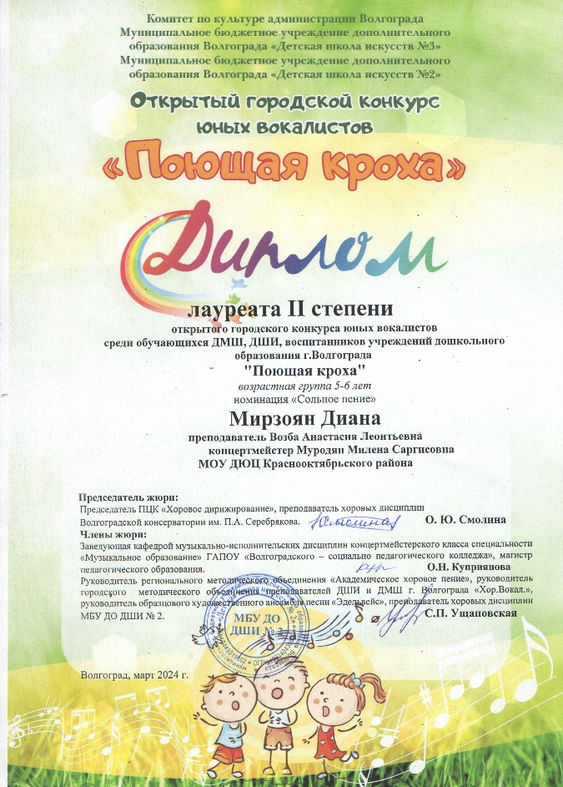
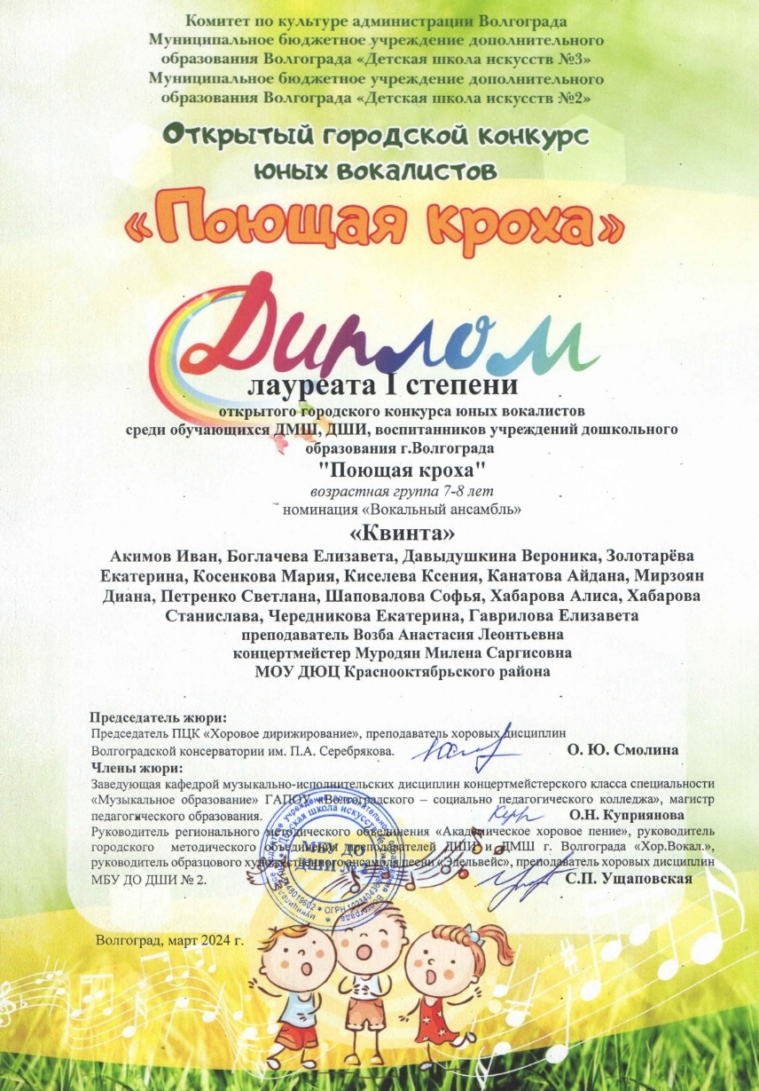
2023-2024
Лауреат I степени
Открытого городского
конкурса юных
вокалистов
среди обучающихся ДМШ,
ДШИ, воспитанников
учреждений дошкольного
образования г. Волгограда

Slide 8
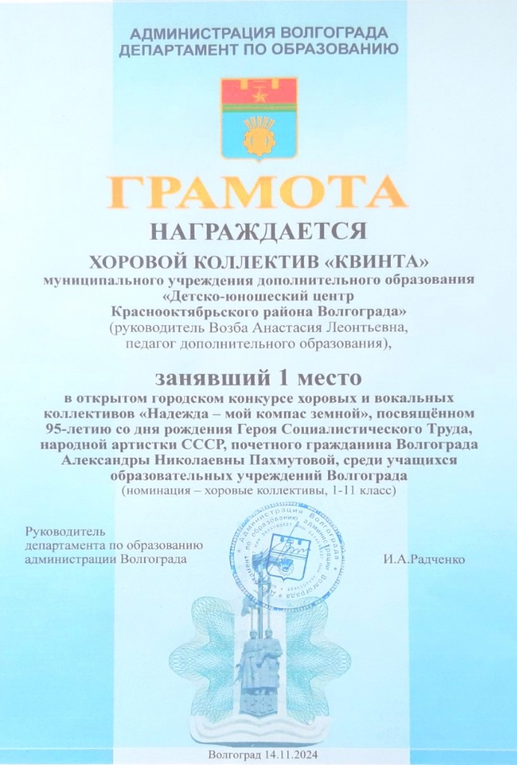
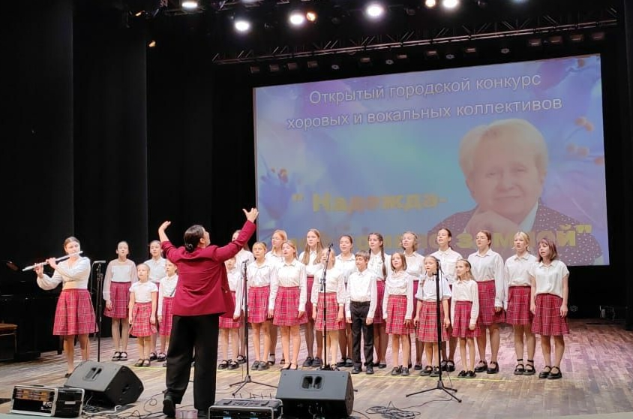
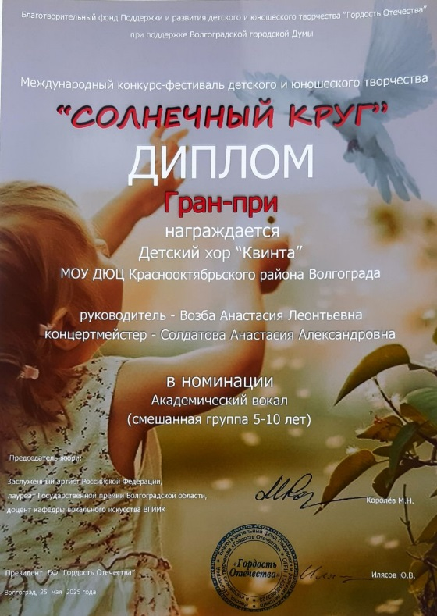
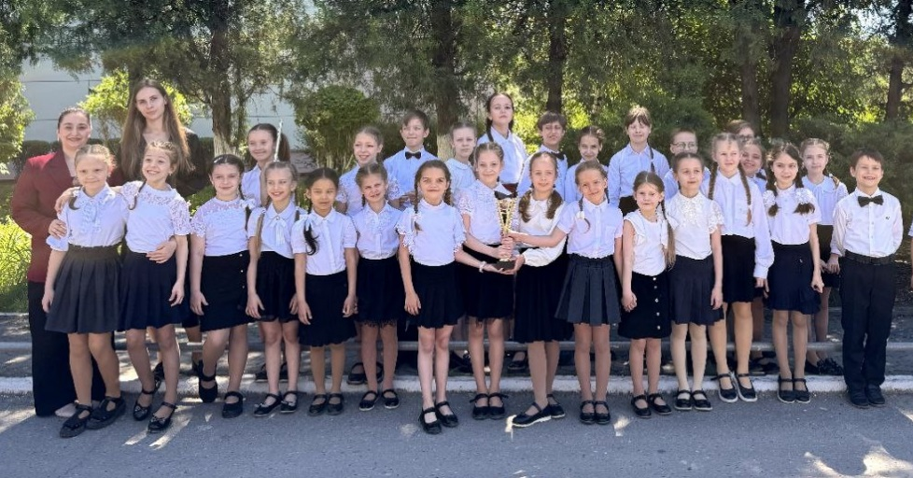
2024-2025
Диплом лауреата I степени Открытого городского конкурса хоровых и вокальных коллективов «Надежда – мой компас земной», посвящённого 95-летию со дня рождения Героя Социалистического Труда, народной артистки СССР, почетного гражданина Волгограда Александры Николаевны Пахмутовой, среди учащихся образовательных учреждений Волгограда
Гран-при
Международного конкурса-фестиваля детского и юношеского творчества «Солнечный круг»

Slide 9

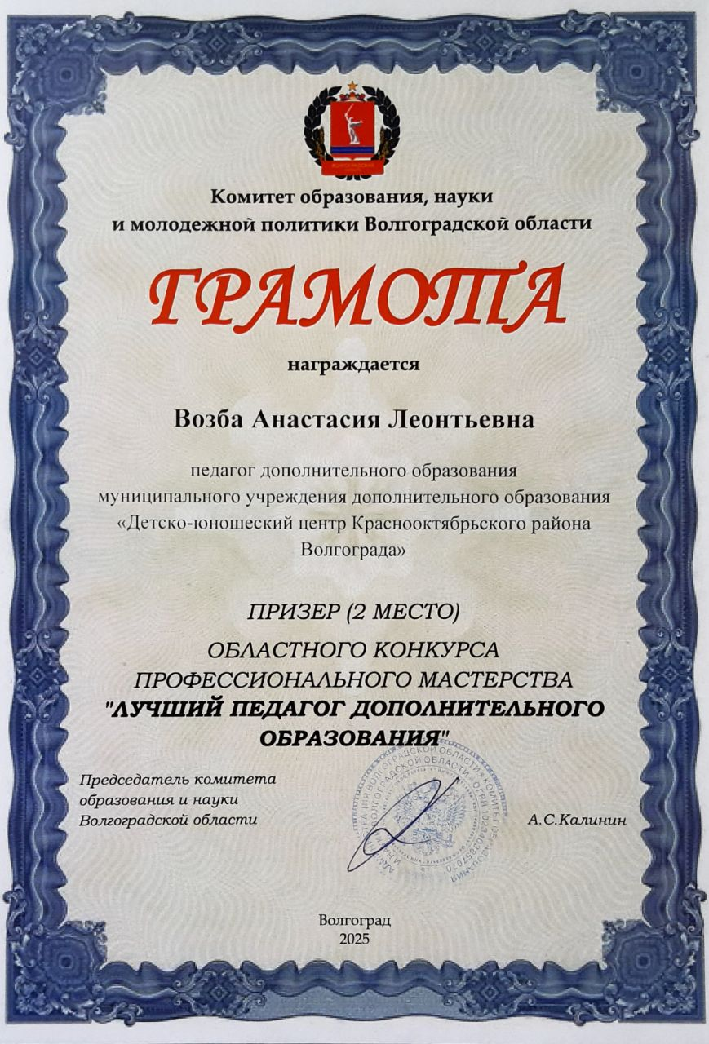

Участие в профессиональных конкурсах
Благодарственное письмо
Международного конкурса
инструментального исполнительства
«Музыкальный рассвет»
Диплом лауреата I
степени
Межрегионального фестиваля
исполнительского мастерства
преподавателей ДМШ и ДШИ

Slide 10
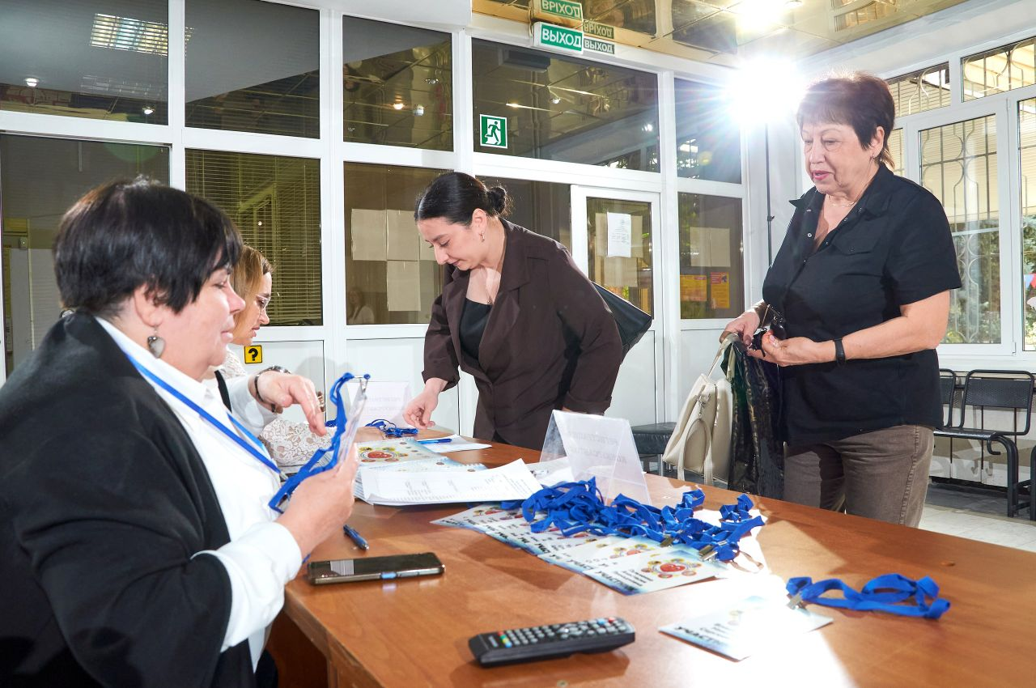
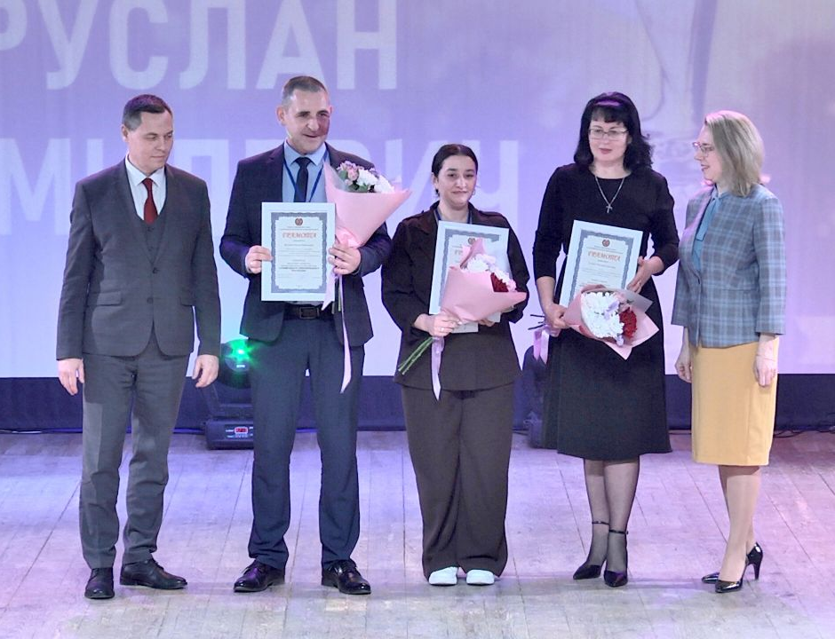
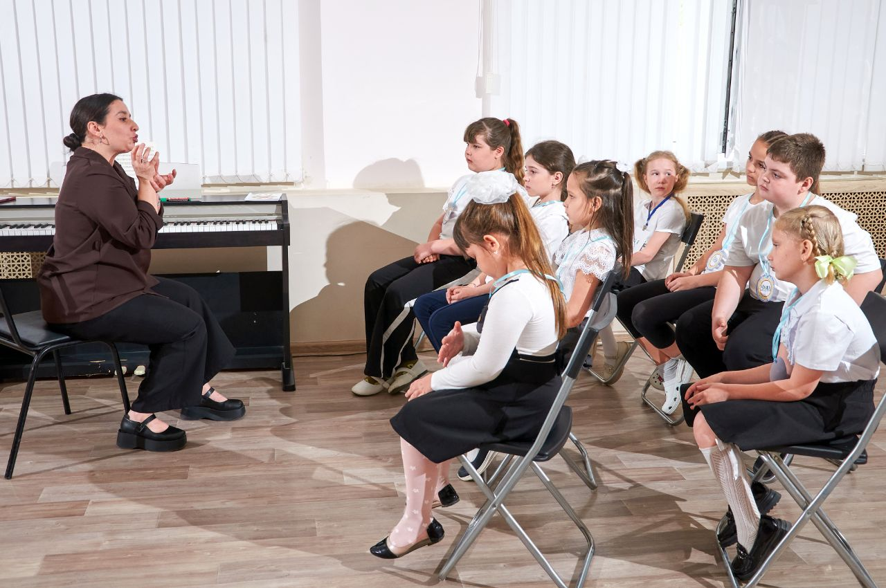
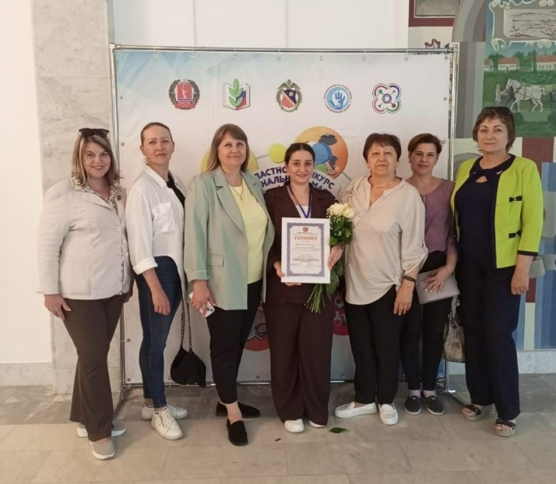
Участие в профессиональных конкурсах

Slide 11
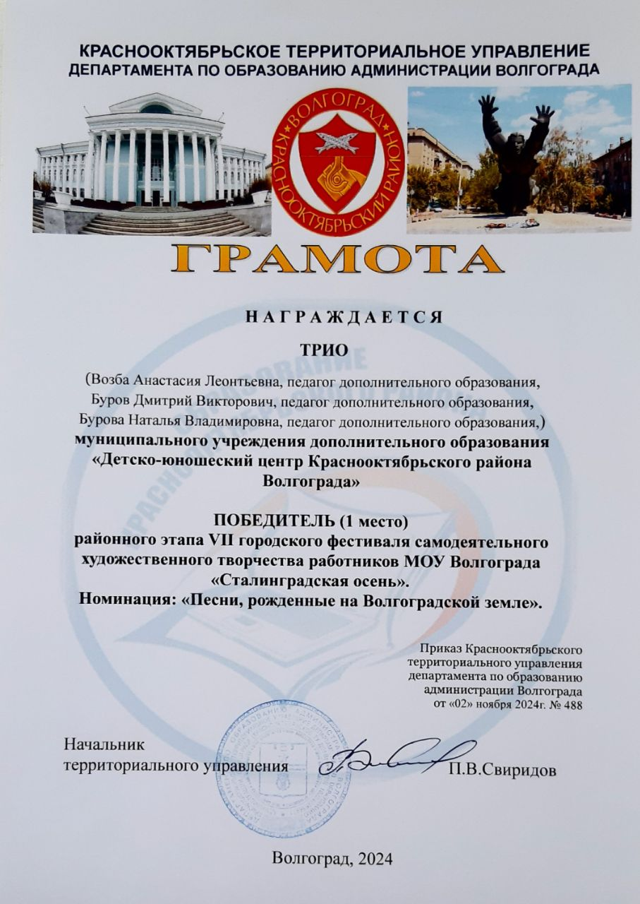
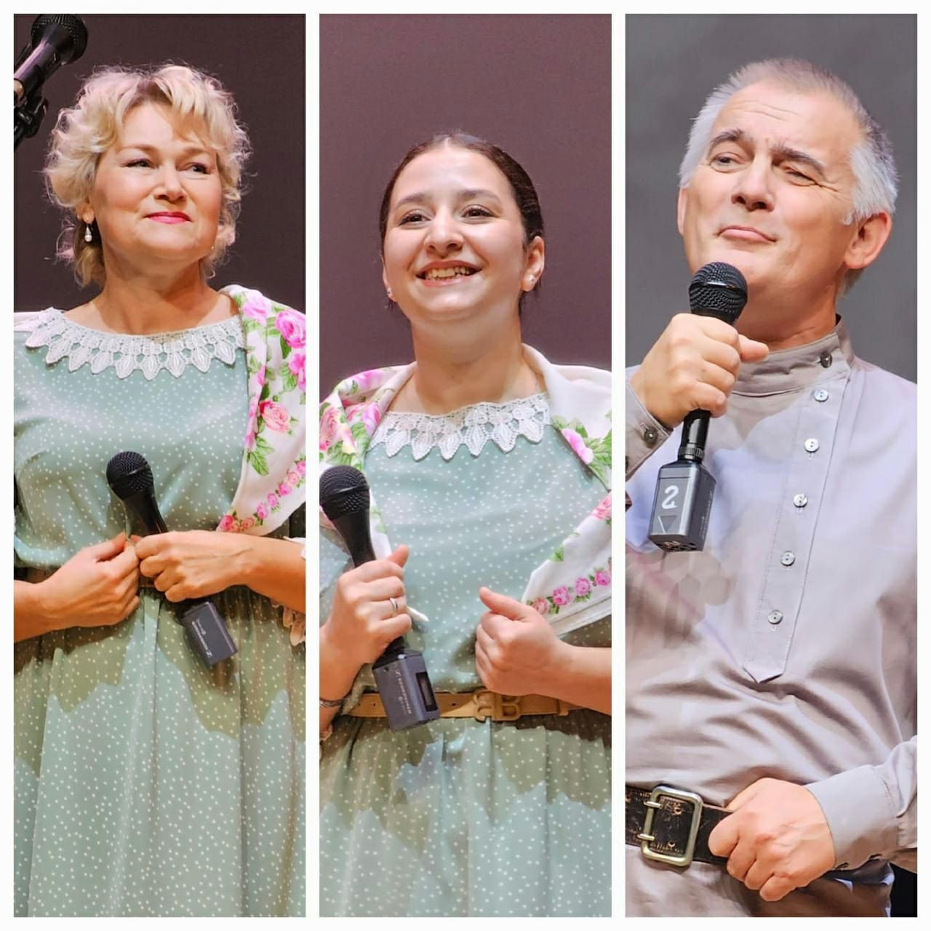

Slide 12
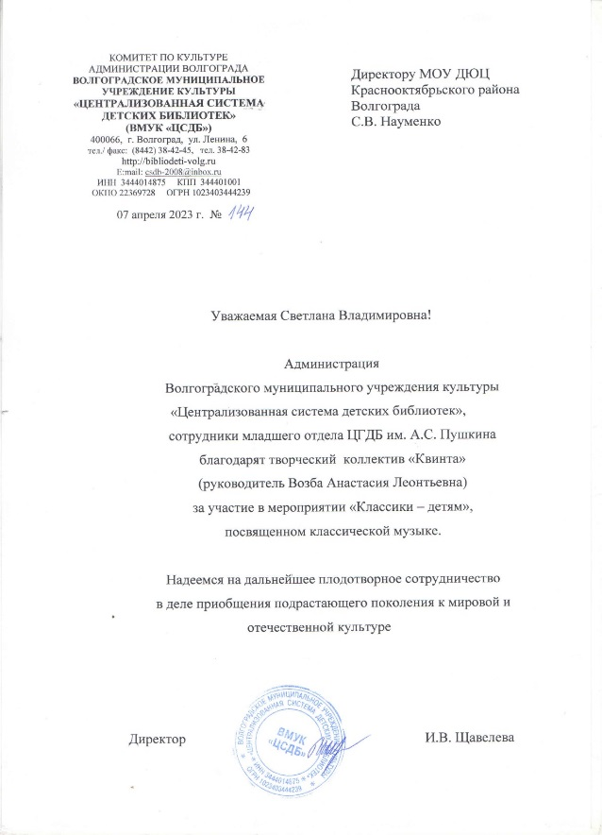
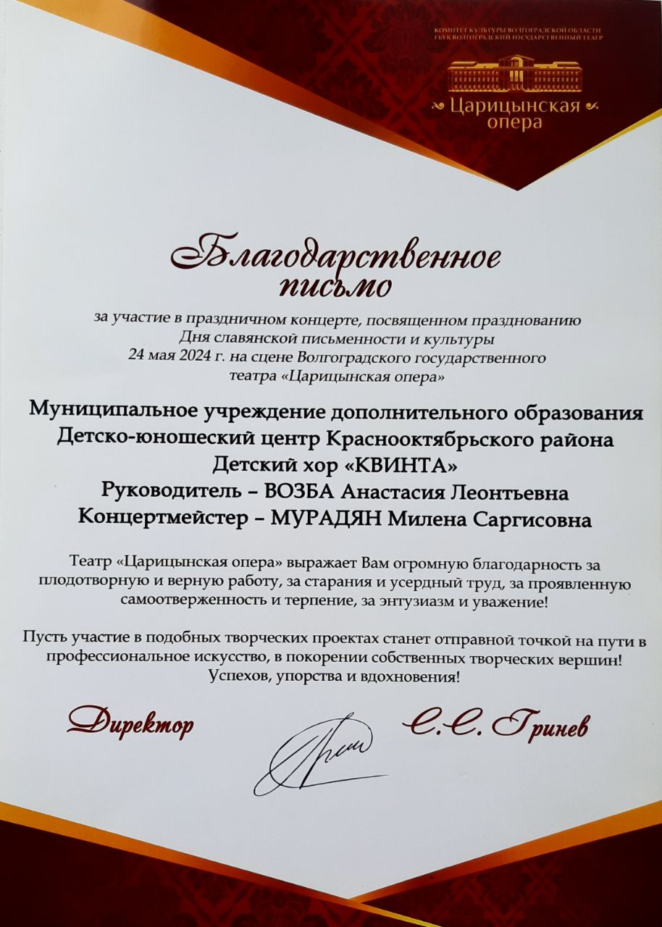
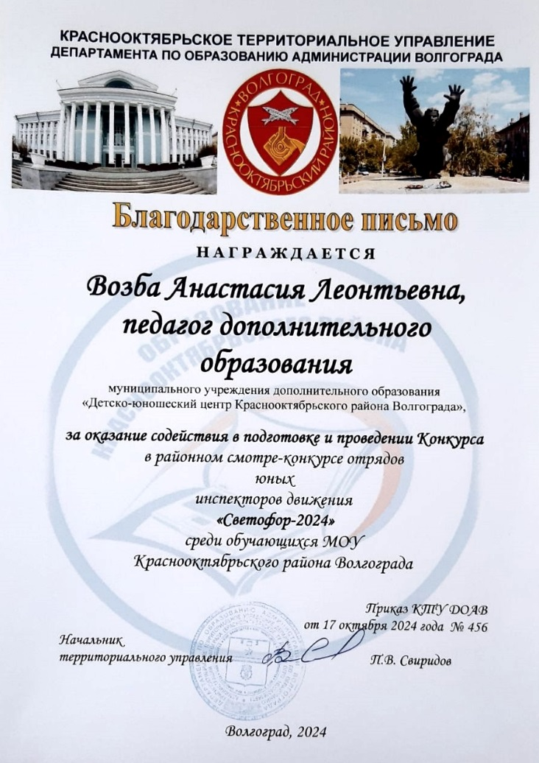
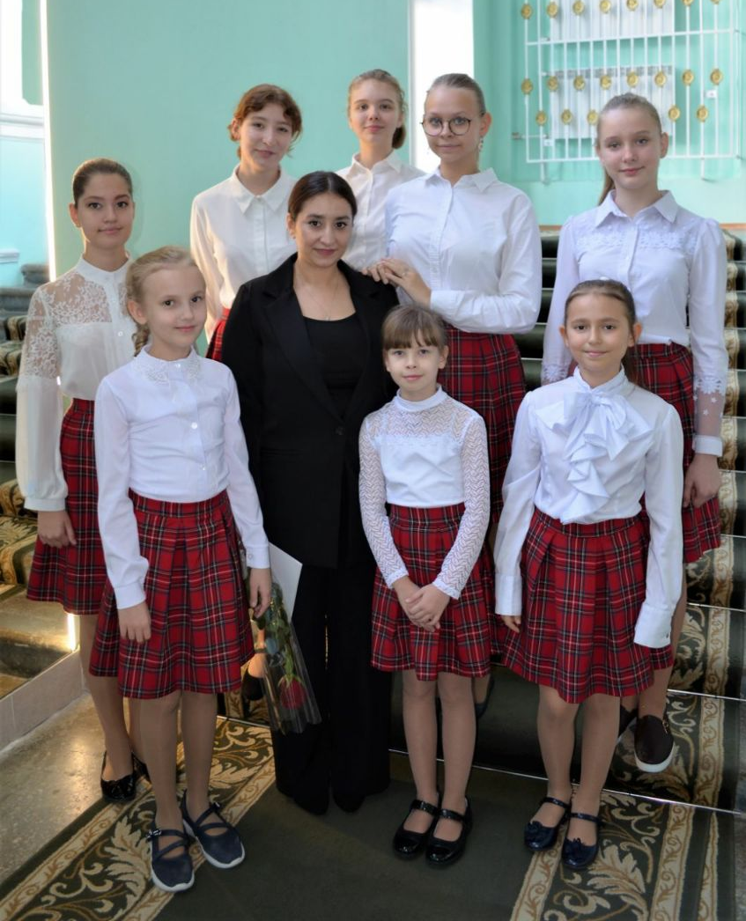
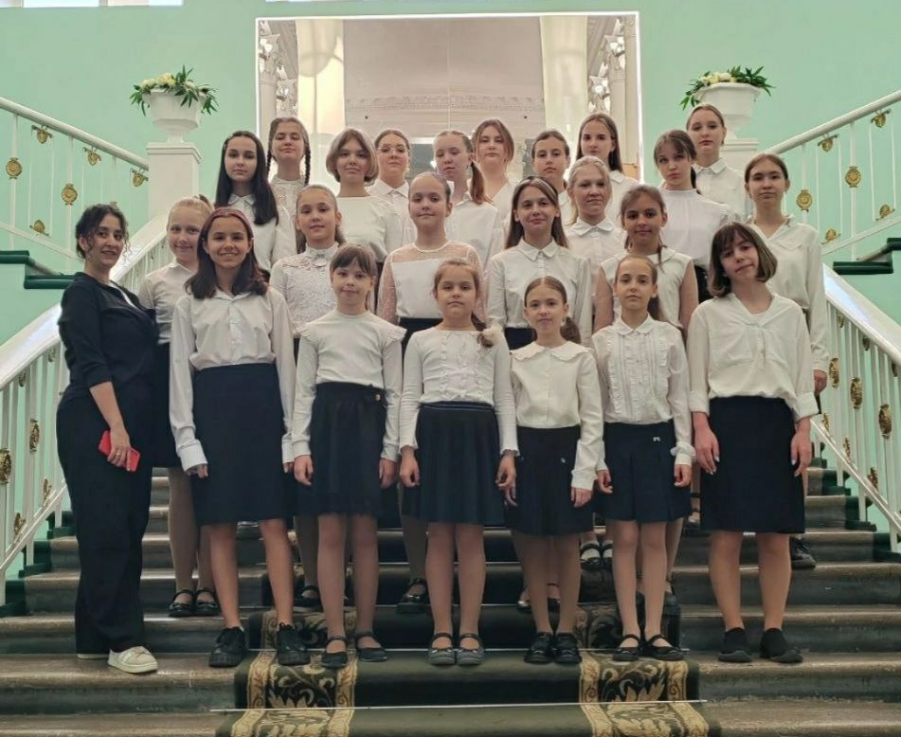
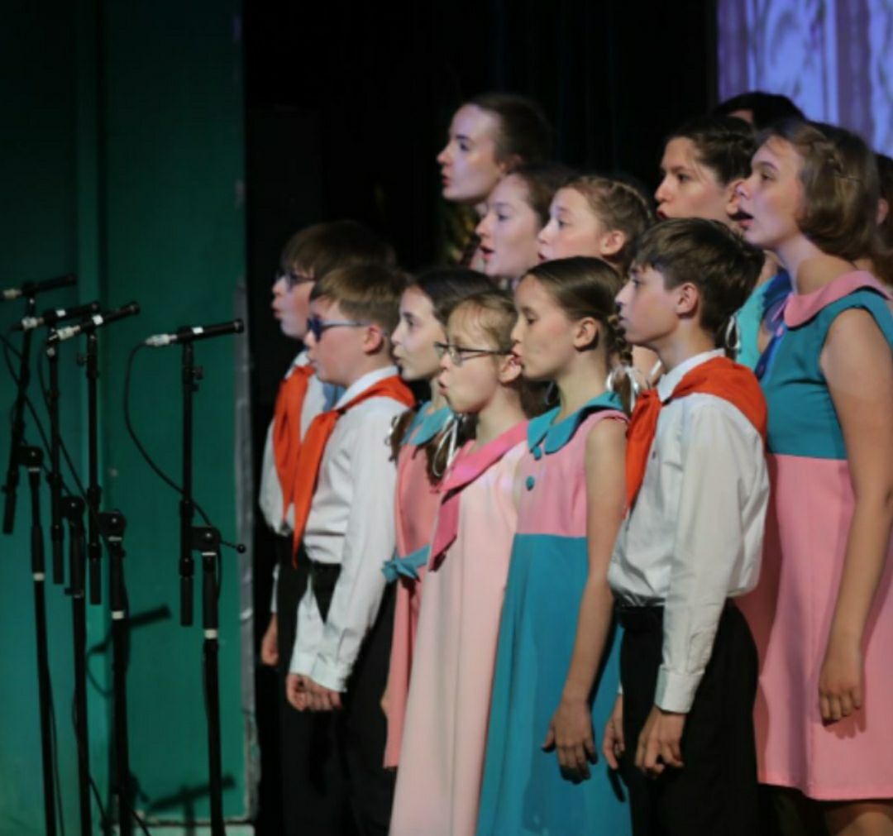

Slide 13
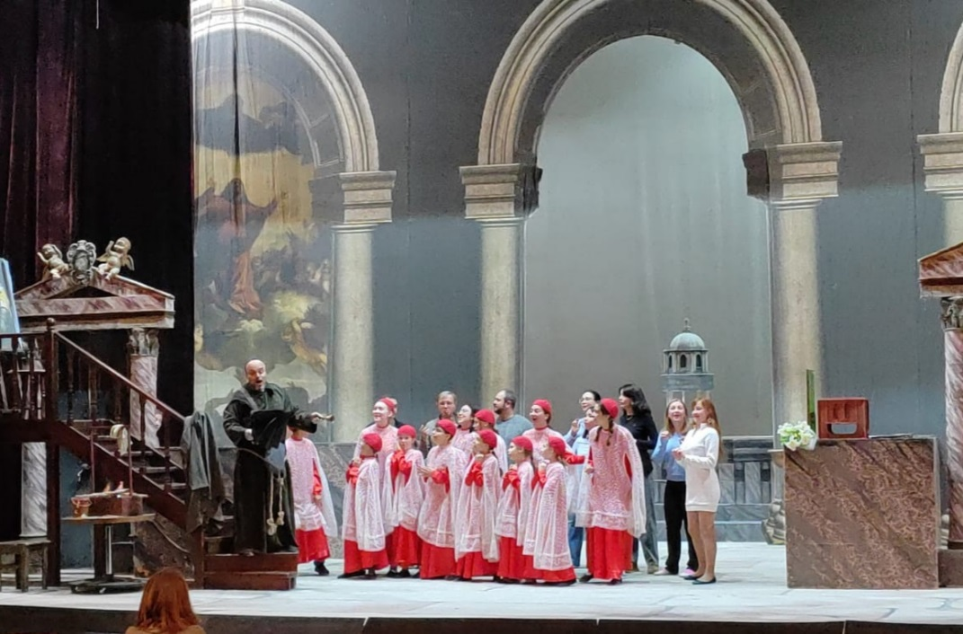
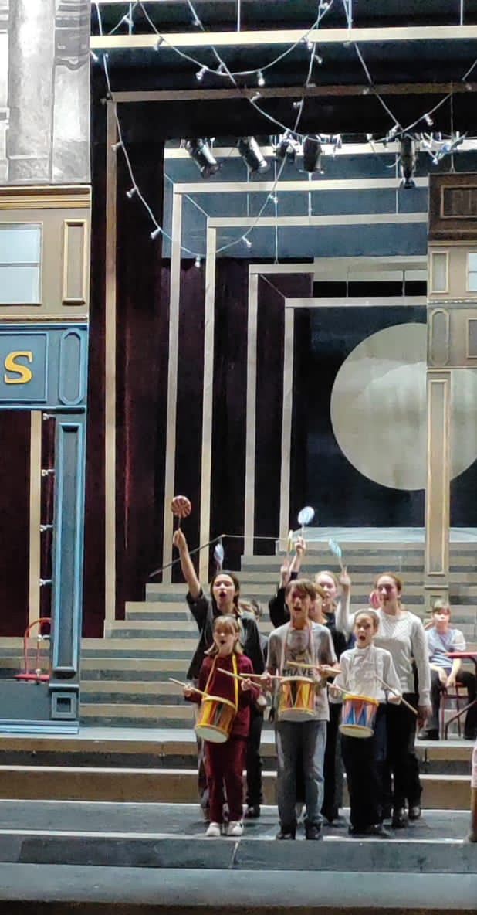
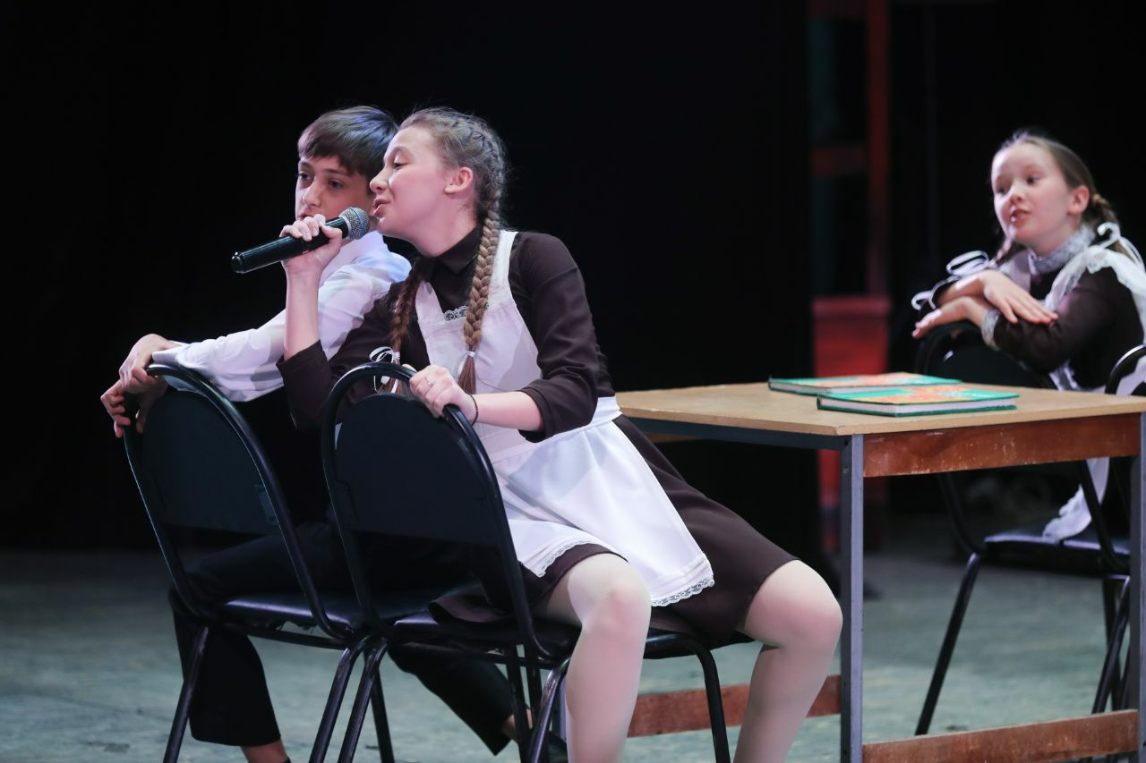
На базе Государственного бюджетного учреждения культуры Волгоградский государственный театр «Царицынская опера» создана детская хоровая капелла, её основой стали учащиеся объединения «Квинта»,
а Анастасия Леонтьевна Возба получила приглашение работать хормейстером и принимать участие в спектаклях и концертных программах оперного театра.

Slide 14
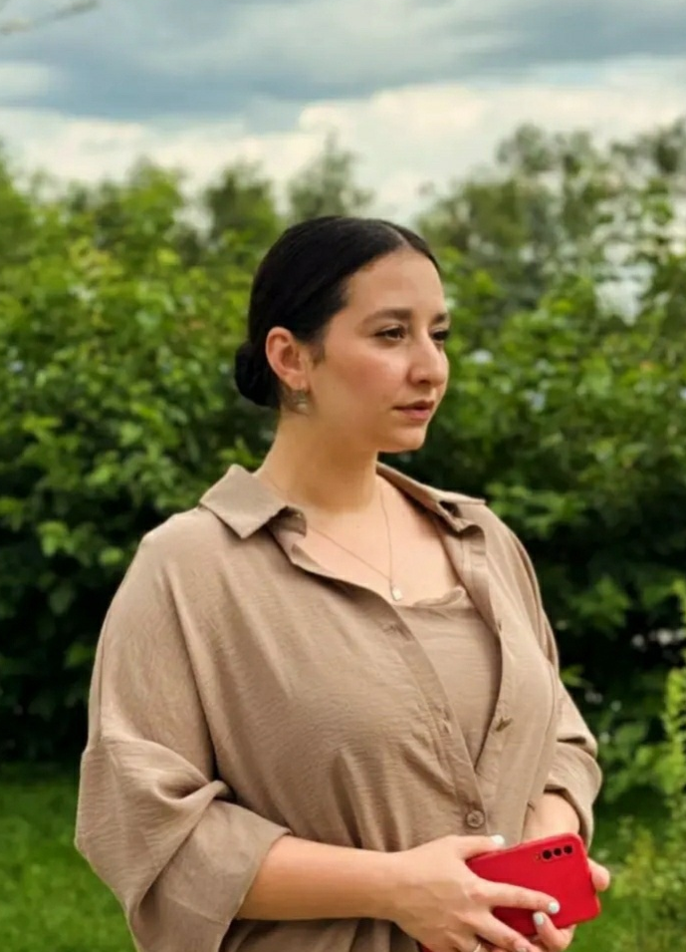

Успешное развитие музыкальных способностей не только обогащает личность ребенка, но и способствует формированию более глубокой и разнообразной музыкальной культуры в обществе.

